Slide 1
LC28 : Cinétique homogène
Niveau : CPGE
Prérequis :
-Diagrammes potentiel-pH
-Cinétique homogène
-Réactions d’oxyderéduction

Slide 2
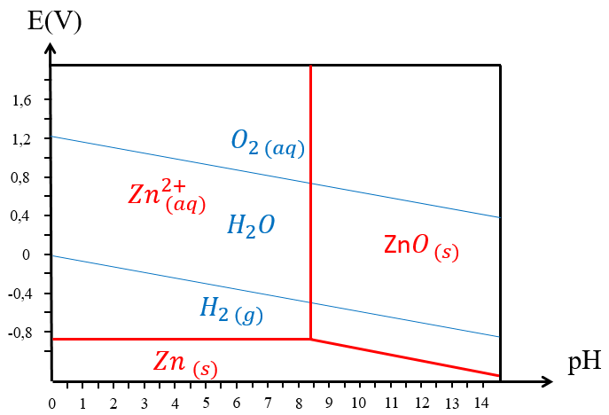
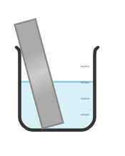
Introduction
Plaque de Zn (s)
HCl à 0.1 mol/L
Zone de pH d’étude

Slide 3
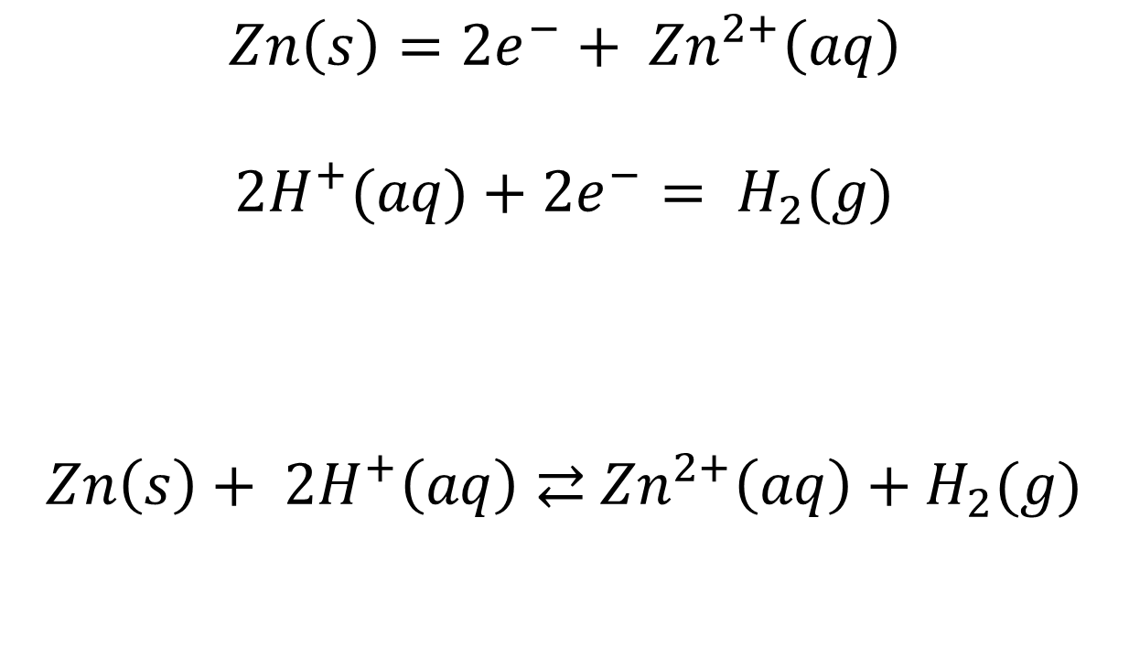
Introduction
Plaque de Zn (s)
HCl à 0.1 mol/L

Slide 4
Introduction
Plaque de Zn (s)
HCl à 0.1 mol/L
→ Pas de dégagement gazeux

Slide 5
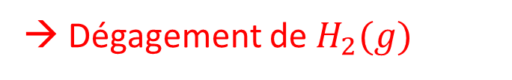
Introduction
Plaque de Zn (s)
Plaque de Zn (s)
Fil de Platine
HCl à 0.1 mol/L
HCl à 0.1 mol/L
→ Pas de dégagement gazeux

Slide 6
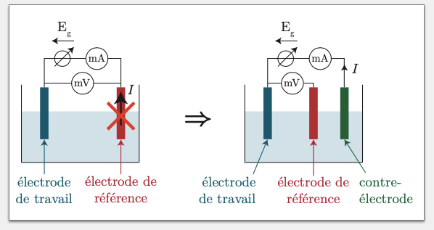
Introduction
Montage 2 électrodes

Slide 7
II.1) Tracé des courbes courant-potentiel
Montage 2 électrodes
Montage 3 électrodes

Slide 8
II.1) Tracé des courbes courant-potentiel
Montage 2 électrodes
Montage 3 électrodes

Slide 9
II.1) Tracé des courbes courant-potentiel
Principe de la manipulation :

Slide 10
II.3) Influence du transfert de matière
Principe de la manipulation :

Slide 11
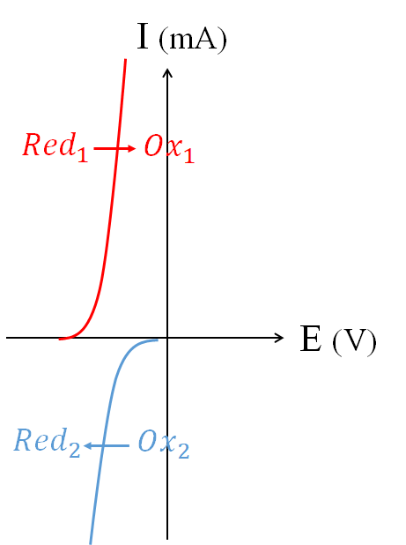
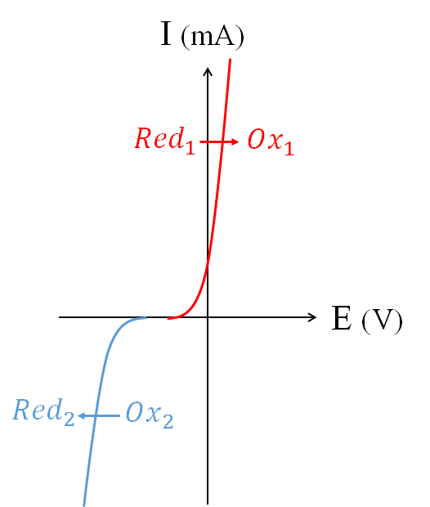
II.1) Prévision de la réactivité

Slide 12


II.1) Prévision de la réactivité

Slide 13

II.1) Prévision de la réactivité
Réaction
possible

Slide 14
II.1) Prévision de la réactivité
Réaction
possible
→ Pas de réaction possible

Slide 15
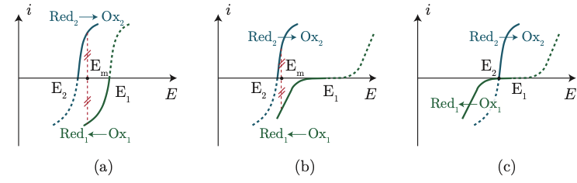
II.1) Prévision de la réactivité
ia>ib
Blocage cinétique

Slide 16
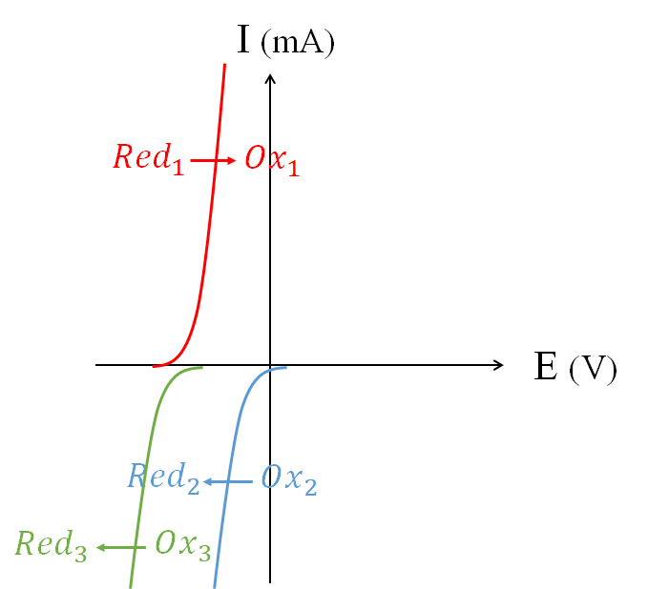
II.1) Prévision de la réactivité

Slide 17

II.1) Prévision de la réactivité

Slide 18

II.1) Prévision de la réactivité

Slide 19


II.1) Prévision de la réactivité

Slide 20
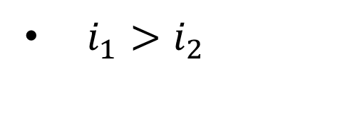
II.1) Prévision de la réactivité

Slide 21
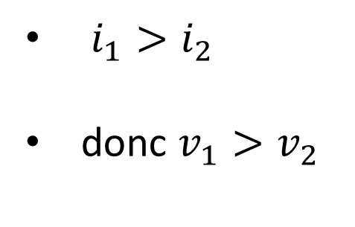
II.1) Prévision de la réactivité

Slide 22
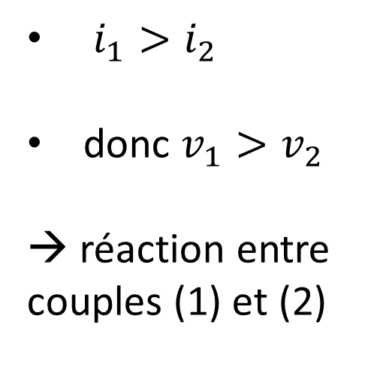
II.1) Prévision de la réactivité

Slide 23
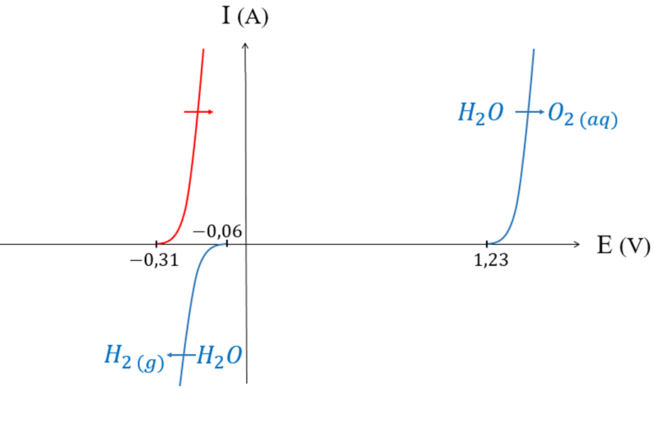
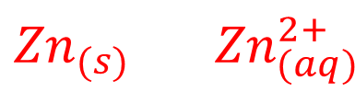
II.1) Prévision de la réactivité
- 0,76
Explication de la manipulation introductive :

Slide 24


II.1) Prévision de la réactivité
- 0,76
Explication de la manipulation introductive :

Slide 25

II.1) Prévision de la réactivité
- 0,76
Sur Zn
Explication de la manipulation introductive :

Slide 26
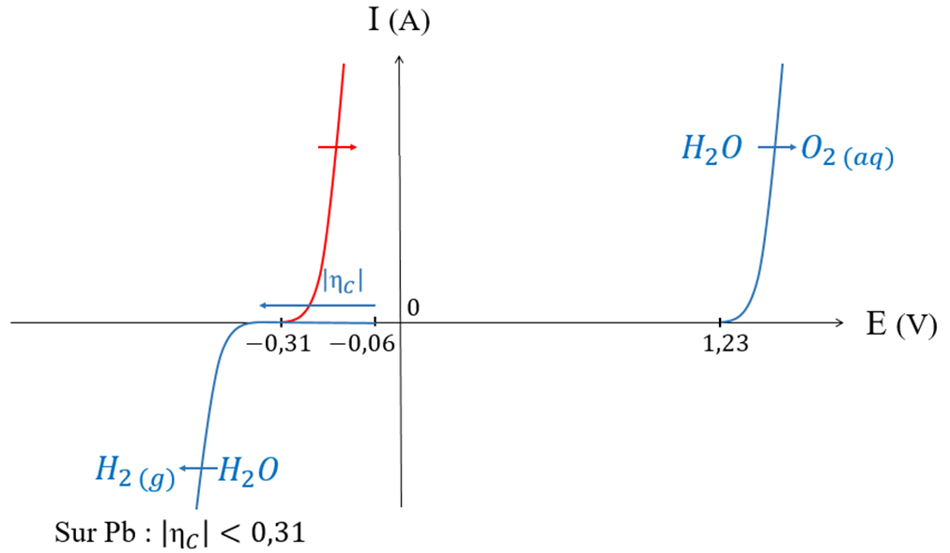

II.1) Prévision de la réactivité
En réalité…
- 0,76
Sur Zn
Explication de la manipulation introductive :

Slide 27
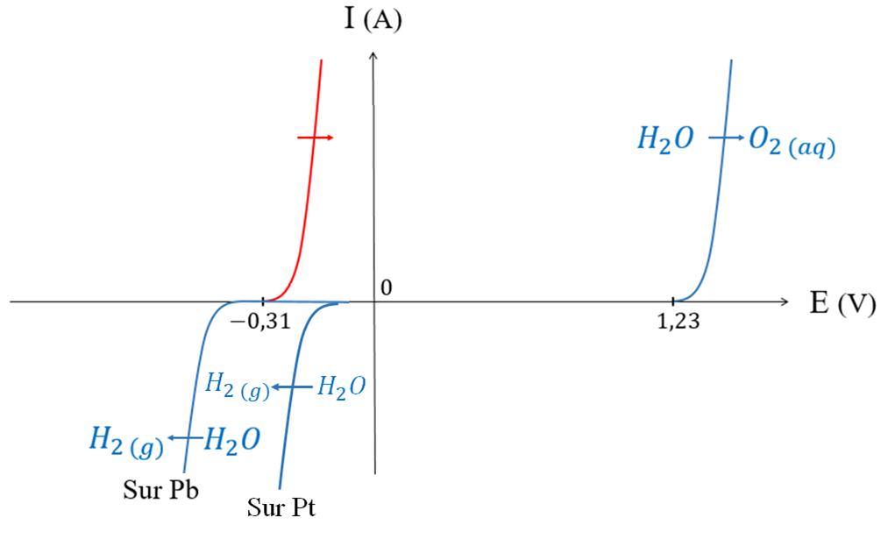

II.1) Prévision de la réactivité
En réalité…
-0,07
- 0,76
Sur Zn
Sur Pt
Explication de la manipulation introductive :

Slide 28

II.1) Prévision de la réactivité
En réalité…
-0,07
- 0,76
Sur Zn
Sur Pt
Explication de la manipulation introductive :

